Slide 1
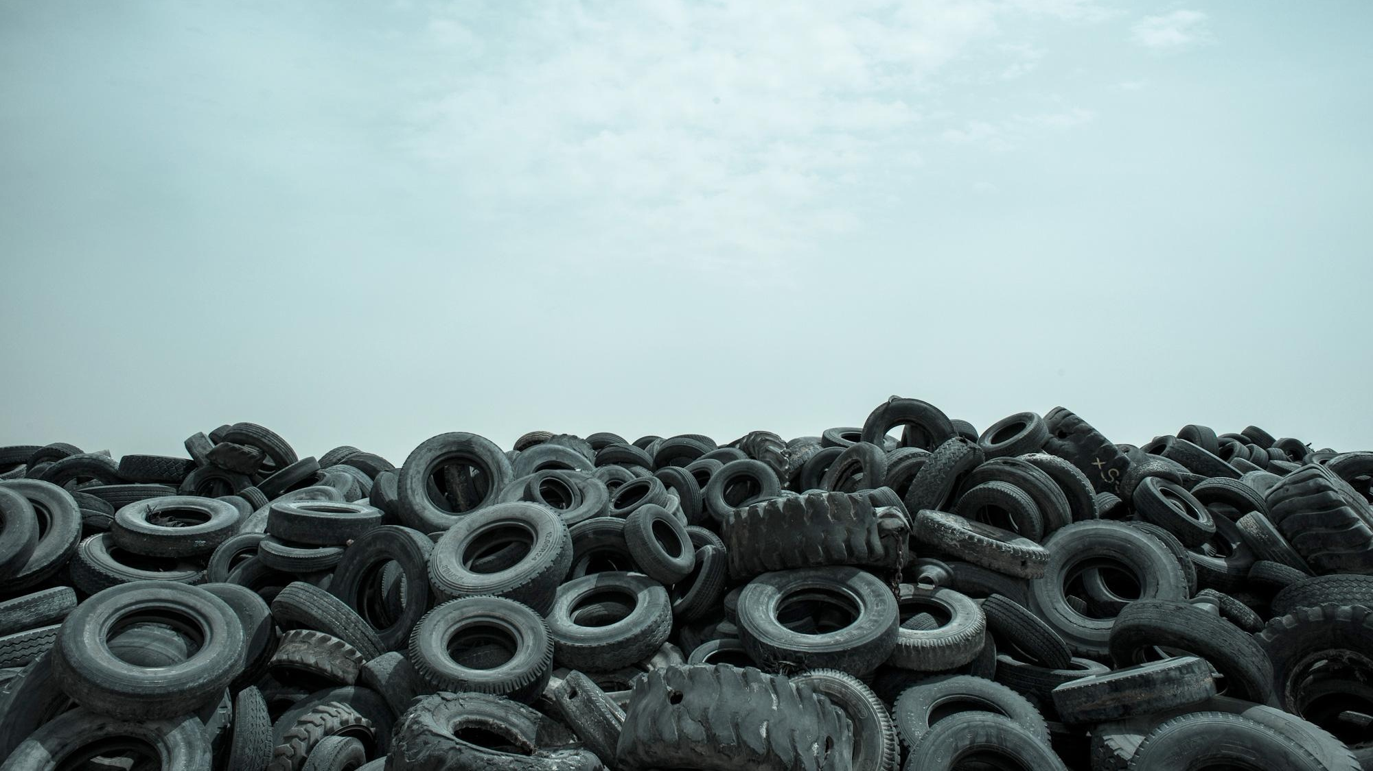
Переработка старых покрышек
в Красноярском крае,
г. Красноярск
Осуществляем сбор и покупку б/у шин с целью дальнейшей утилизации.
Лицензия № Л020-00113-16/00153374
Нажми и смотри:
Сайт

Slide 2
ПРОЕКТ «ЗЕЛЕНАЯ ШИНА»

Slide 3
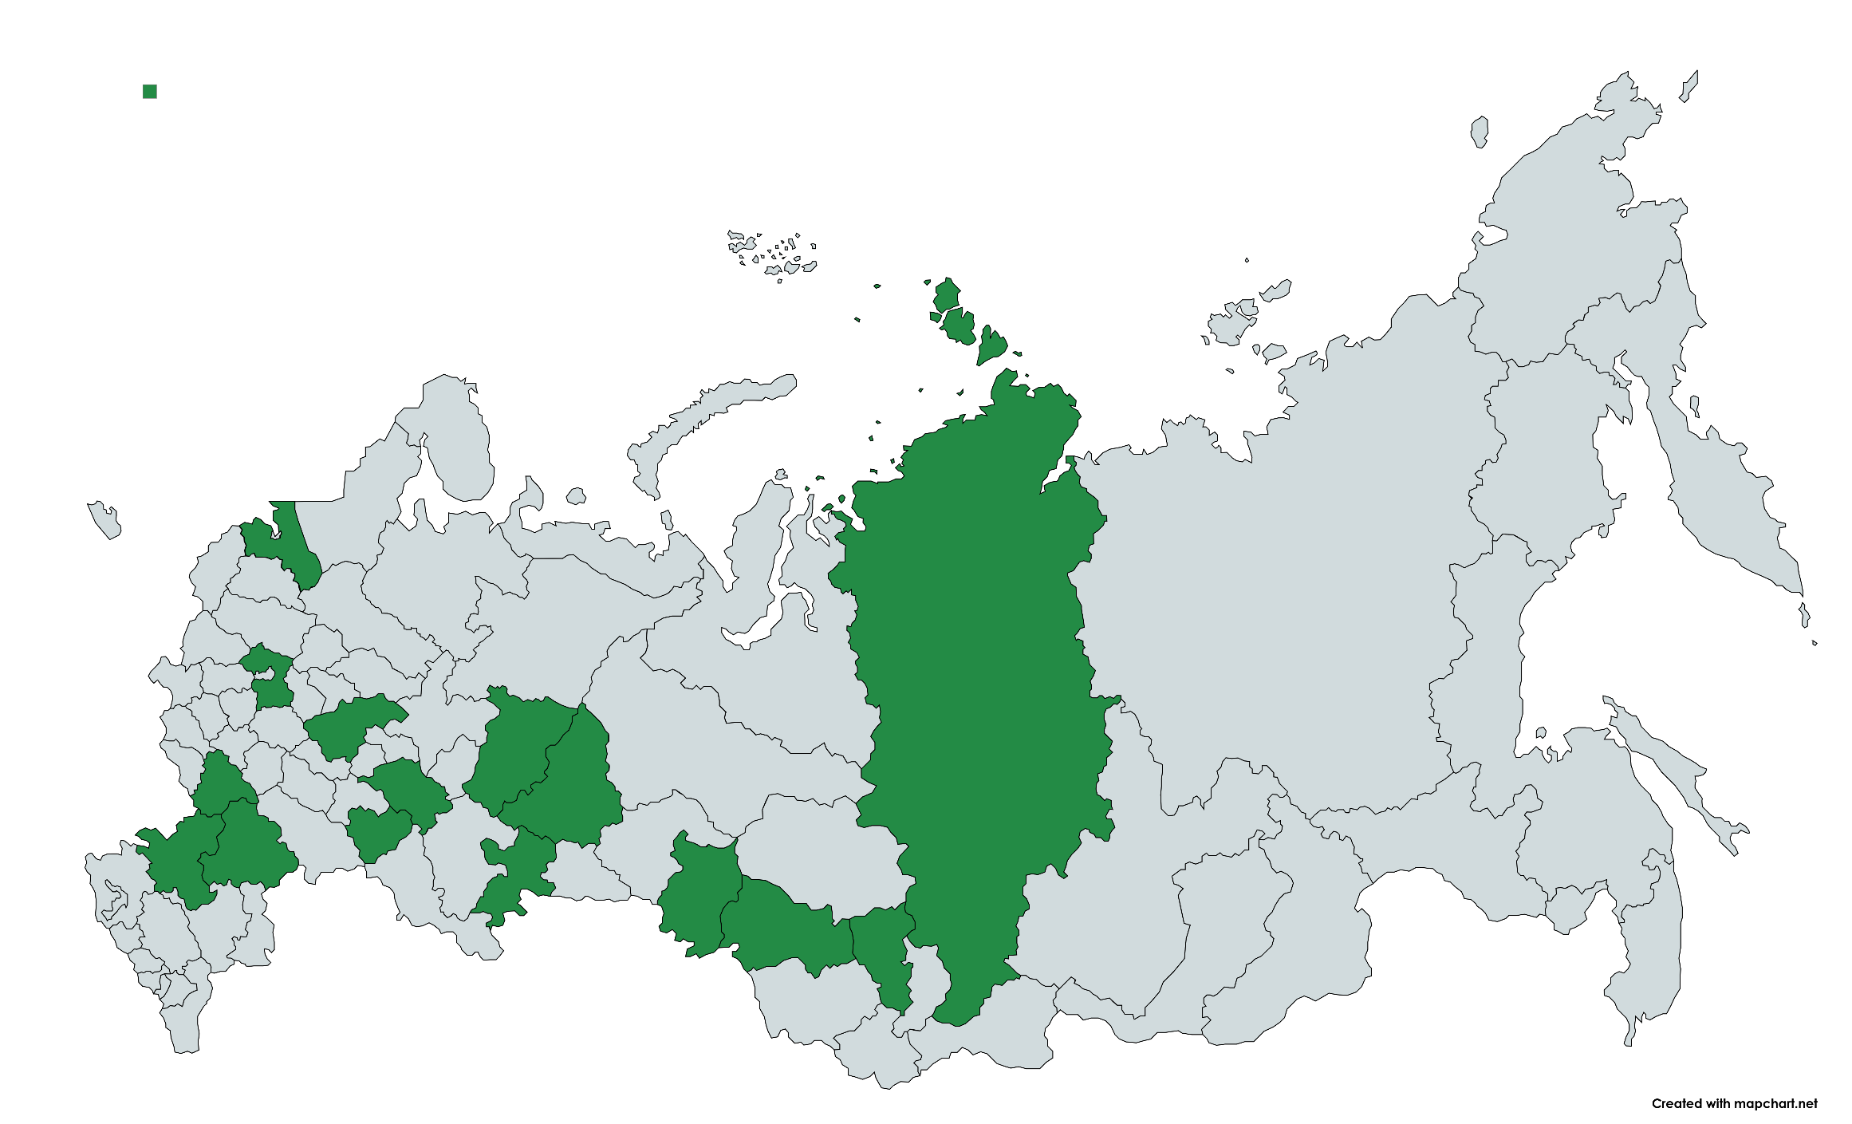
Список городов присутствия УВР ПАО «Татнефть»
1. Волгоград
2. Воронеж
3. Екатеринбург
4. Зерноград
5. Кемерово
6. Красноярск
7. Лениногорск
8. Нижнекамск
9. Нижний Новгород
10. Новосибирск
11. Омск
12. Орехово-Зуево
13. Пермь
14. Подольск
15. Самара
16. Санкт-Петербург
17. Челябинск

Slide 4
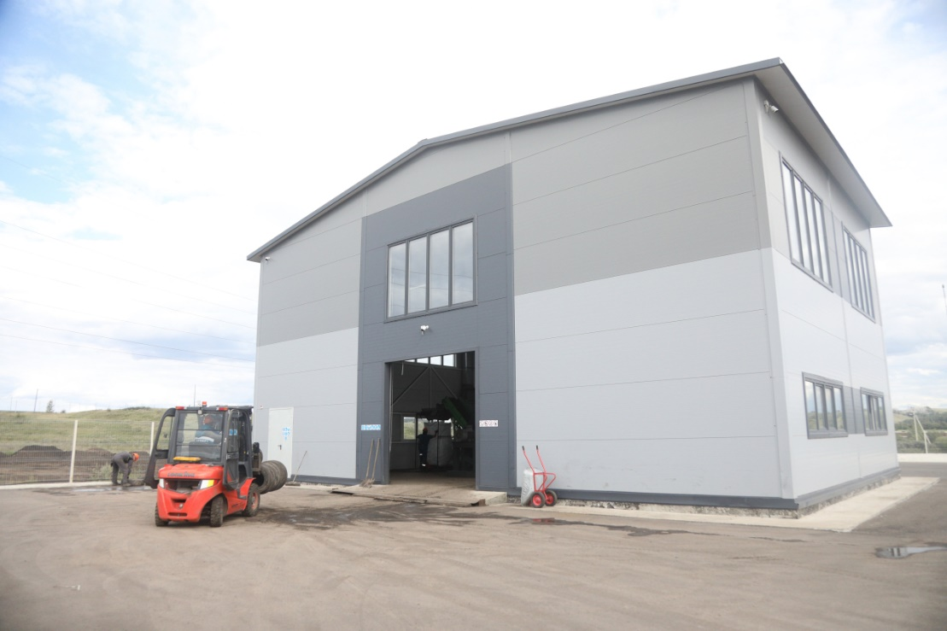
Красноярский край, Емельяновский район, п.Сухая Балка, 15-й км автодороги Красноярск-Енисейск, строение 8 (ориентир – магазин «Гриффин») кадастровый номер: 24:11:0330108:1336
МЕСТОРАСПОЛОЖЕНИЕ
Маршрут в 2 GIS
https://go.2gis.com/i6uv0

Slide 5
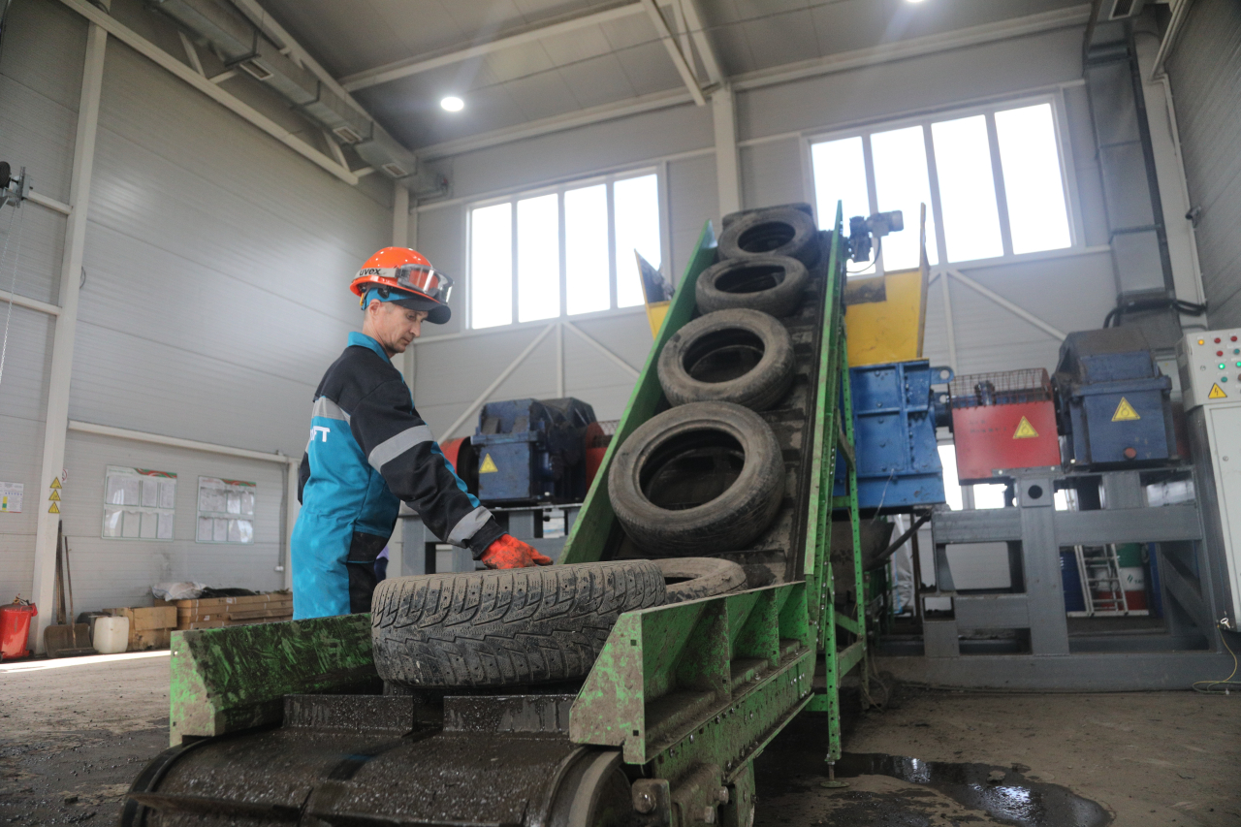
2024
ГОД ЗАПУСКА УЧАСТКА
4 000 000 ПОКРЫШЕК ПЕРЕРАБАТЫВАЕТСЯ В ГОД
50
ТОНН ЕЖЕДНЕВНЫЙ ОБЪЕМ ПЕРЕРАБОТКИ

Slide 6
Лицензия
№ Л020-00113-16/00153374 в настоящее время ведутся работы по расширению лицензии на адрес Красноярского завода
Зачем сдавать покрышки на утилизацию?
Б/у шины IV класс опасности
ФЗ № 89
статья 8.2 Кодекса РФ об административных правонарушениях "Несоблюдение требований в области охраны окружающей среды при обращении с отходами производства и потребления".
для физических лиц — до 2 000 рублей;
для индивидуальных предпринимателей — до 50 000 рублей или полное приостановление рабочего процесса до 90 дней;
для должностных лиц, осуществляющих представительную власть в государственных учреждениях — до 30 000 рублей;
- для юридических лиц — до 250 000 рублей или полное приостановление рабочего процесса до 90 дней.

Slide 7
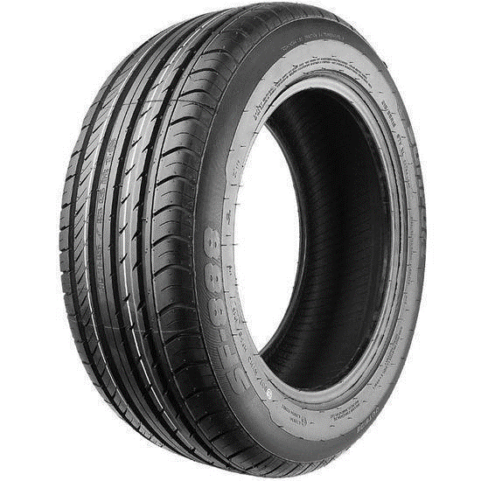
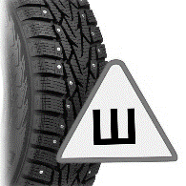
МЫ ПЕРЕРАБАТЫВАЕМ ЛЕГКОВЫЕ ПОКРЫШКИ
Обычная
Крашенная
Камеры
Шипованная

Slide 8
МЫ ПЕРЕРАБАТЫВАЕМ ГРУЗОВЫЕ ПОКРЫШКИ
Трассовая до R22,5

Slide 9
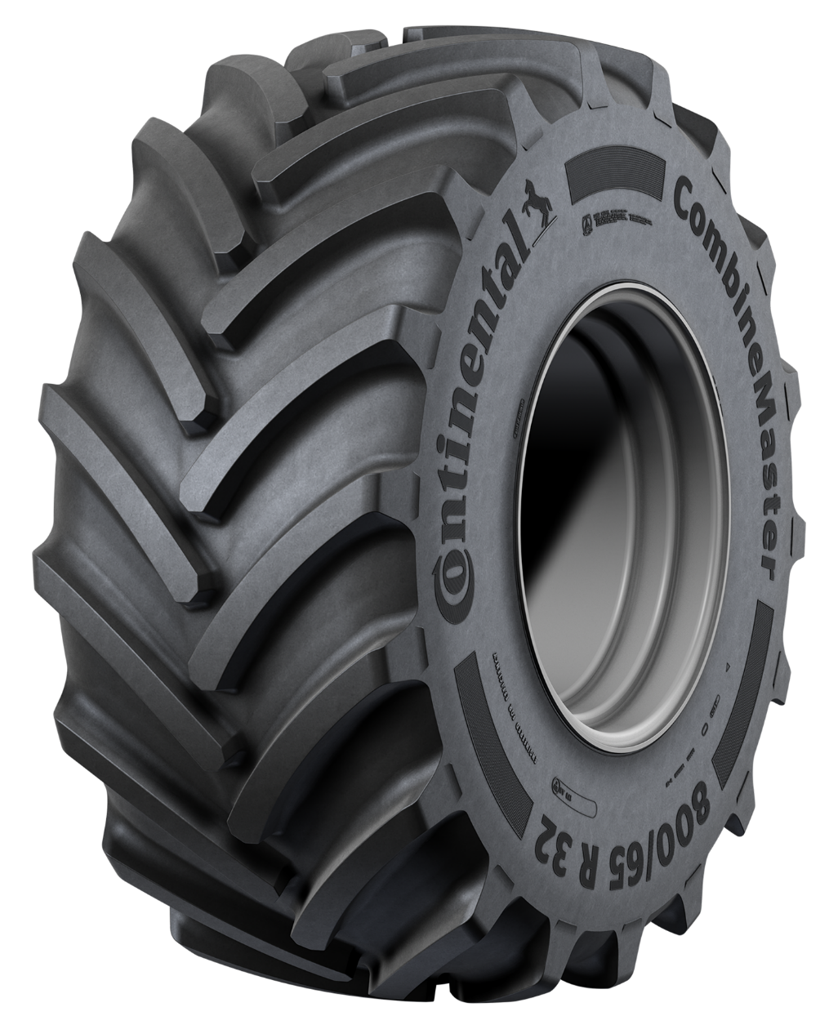
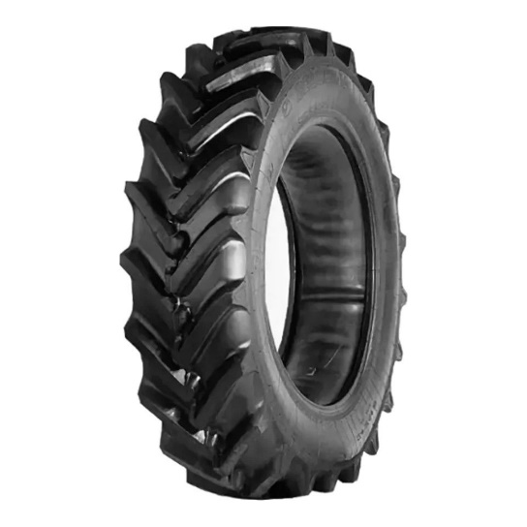
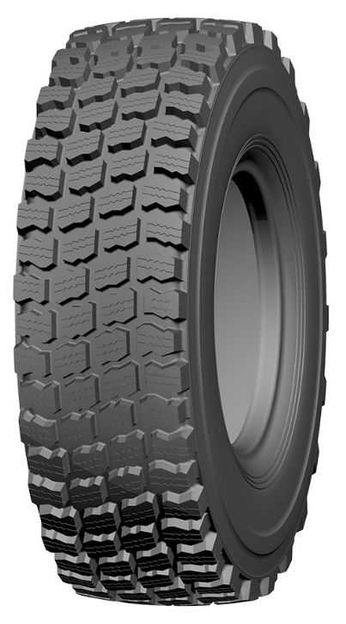
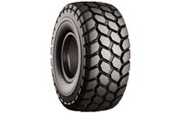
МЫ НЕ ПЕРЕРАБАТЫВАЕМ СЛЕДУЮЩИЕ ПОКРЫШКИ
Сельхоз
Крупно-габаритная
Индустриальная
От погрузчиков

Slide 10
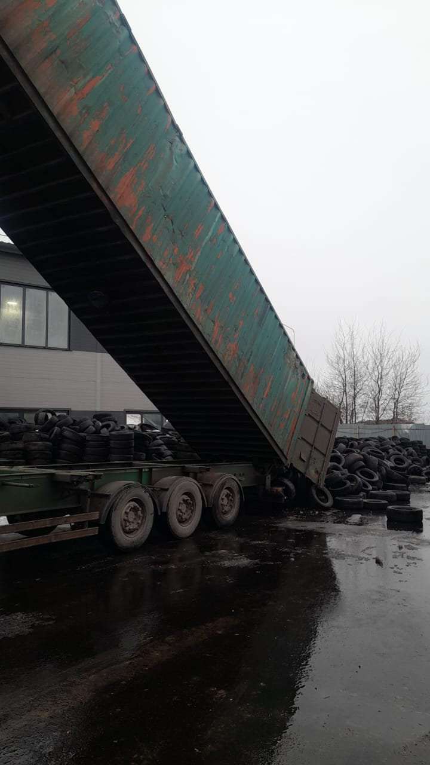
ТАРИФЫ на услугу утилизации
БЕСПЛАТНО
Доставка транспортом Заказчика без договора
1,20 руб. / тонну
Доставка транспортом Заказчика по договору
3 500 руб. / тонну
Доставка транспортом Исполнителя (УВР) по договору

Slide 11
Организация сбора б/у шин от населения
Пункты сбора б/у шин на АЗС
и организованных площадках
Проведение сезонных акций
по сбору б/у шин
Информирование населения

Slide 12
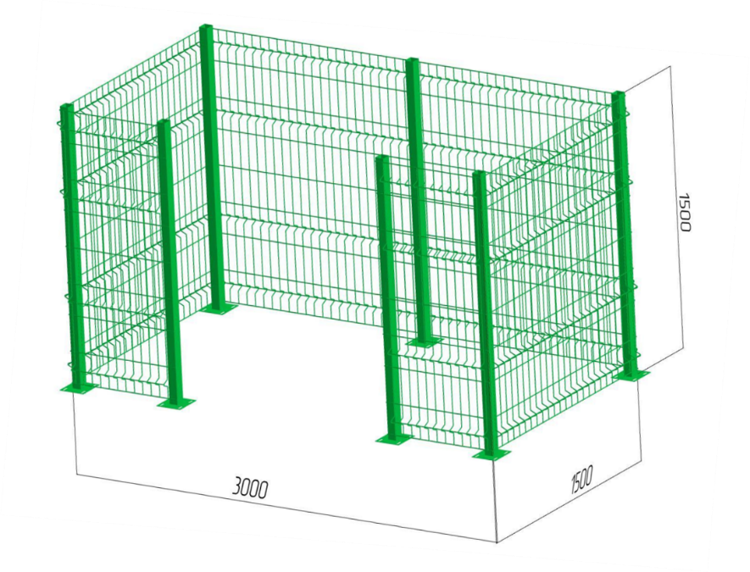
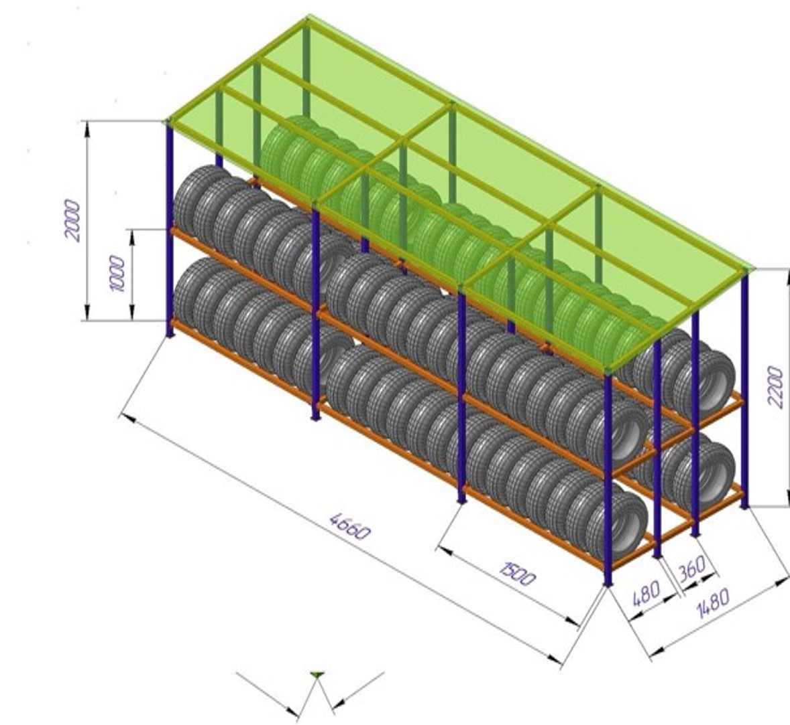
Система сбора б/у шин от населения
СПЕЦ. ОГРАЖДЕНИЕ
(3d забор)
Стеллаж 4,6
Стеллаж 6,2
Контейнер

Slide 13
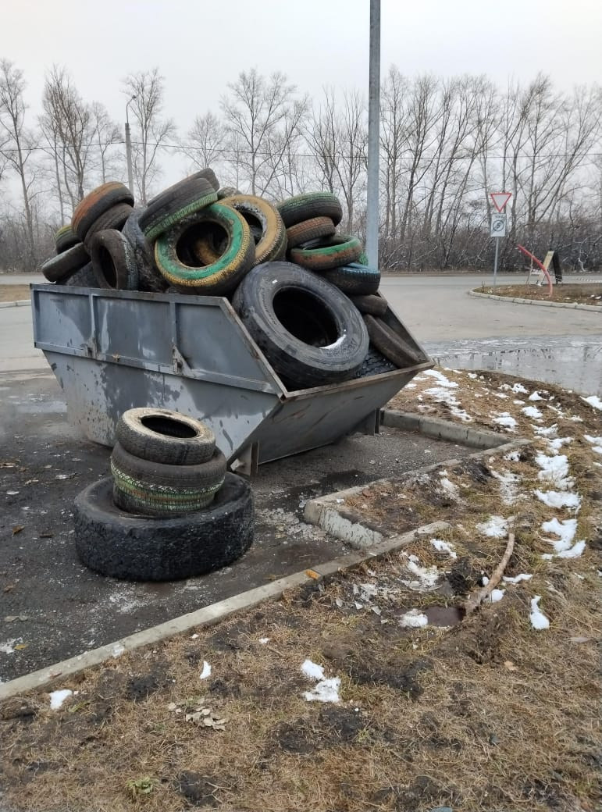
АКЦИЯ по сбору б/у шин от населения
Сделаем Красноярск чище!
Информирование граждан
Установка контейнеров
Организация точек сбора

Slide 14
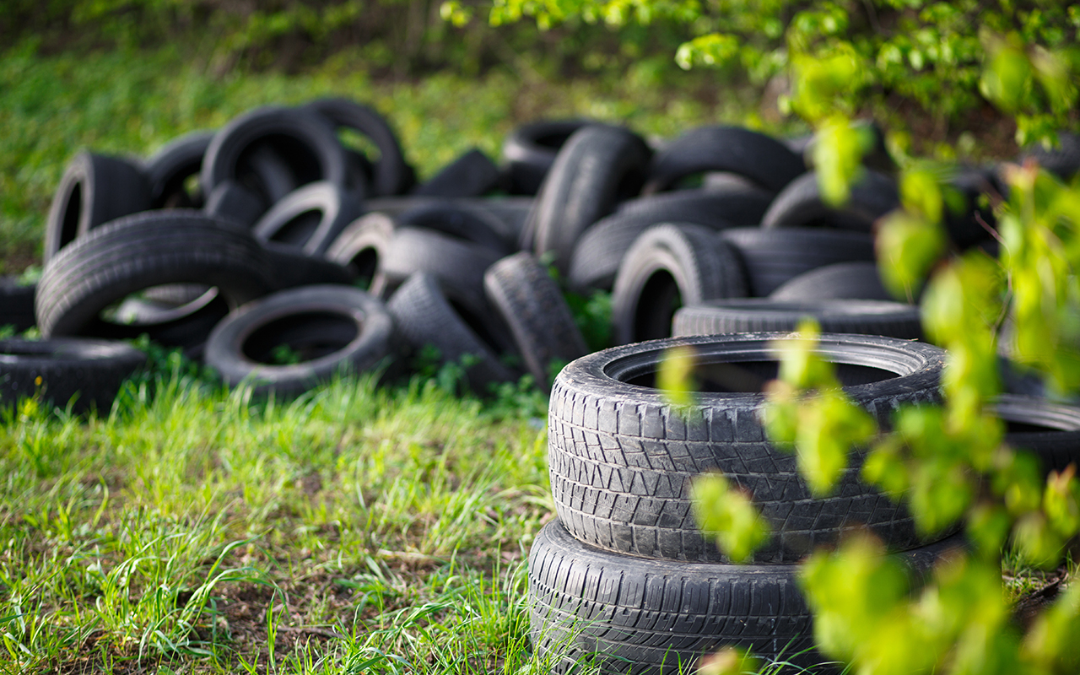
УЩЕРБ ДЛЯ ЭКОЛОГИИ
По статистике ежегодно в России
образовывается более 800 000 тонн
изношенных шин.
Половина из них отправляется
на несанкционированные свалки. Срок разложения покрышки в земле
составляет более 100 лет.
Сдавайте старые покрышки и будьте уверены, что они будут правильно
утилизированы!

Slide 15
КОНТАКТНАЯ ИНФОРМАЦИЯ
Парфенова Анна Андреевна
Эл. почта: ParfenovaAA@tatneft.tatar
Контактный телефон : 8-917-914-05-95

